Slide 1
________- это сумма денег, которую безвозмездно выплачивают в период между окончанием работы и окончанием жизни. (кинорежиссер Эльдар Рязанов)

Slide 2
Пенсия - это сумма денег, которую безвозмездно выплачивают в период между окончанием работы и окончанием жизни. (кинорежиссер Эльдар Рязанов)

Slide 3
Моя будущая пенсия

Slide 4
Как формируется и рассчитывается будущая пенсия
Какие ключевые факторы, влияют на размер будущей пенсии?
Что такое обязательное пенсионное страхование? И из чего оно состоит?
Какие же категории людей имеют право на получение пенсии?
Как рассчитывается страховая пенсия?

Slide 5
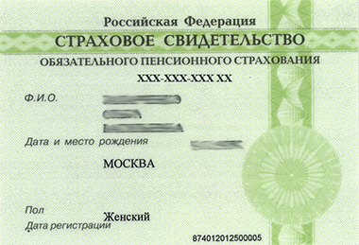
Как вы думаете, как заработать достойную пенсию?
1. Получи СНИЛС. Он тебе понадобится и для формирования пенсии, и для того, чтобы проще и быстрее получать разные нужные документы, а в определенных ситуациях — и льготы.

Slide 6
2. Устраивайся на работу с официальным оформлением и только на «белую» зарплату. Лишь с нее формируется будущая пенсия. Очень обидно честно проработать всю жизнь, а в старости получить минимальную пенсию.

Slide 7
3. Зарабатывай страховой стаж. Чем больше лет ты проработаешь, тем выше будет будущая пенсия. Важен не только размер «белой» заработной платы, но и срок, в течение которого её получаешь. Как уже известно, для назначения страховой пенсии по старости достаточно иметь минимальный страховой стаж 15 лет. Но размер пенсии при таком стаже будет минимальным.

Slide 8
4. Контролируй свой пенсионный счет. Регулярно проверяй, что отчисляет работодатель в качестве пенсионных страховых взносов за тебя.

Slide 9
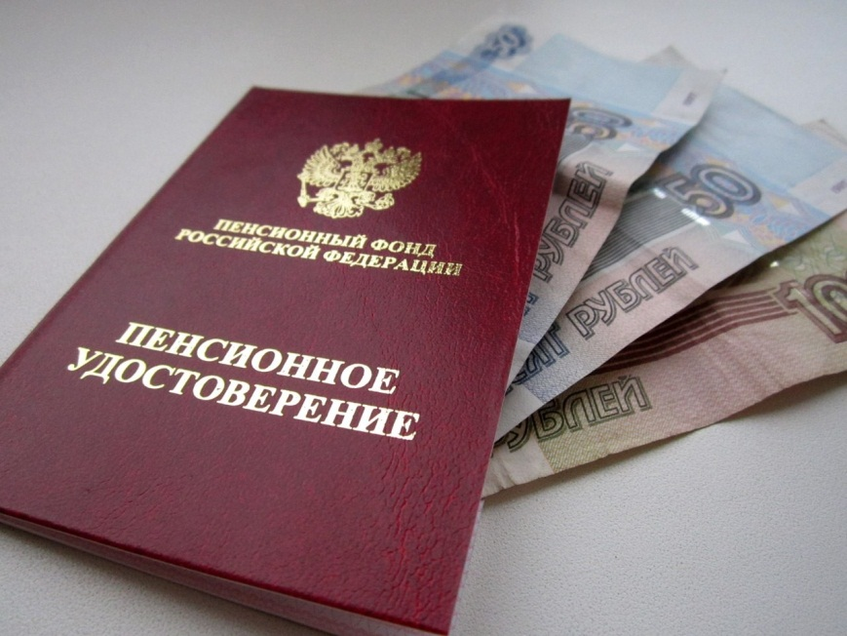
5. Не спеши выходить на пенсию. Каждый лишний год, проработанный после наступления пенсионного возраста, увеличивает размер будущей пенсии. Так, если обратиться за страховой пенсией через 5 лет после возникновения права на неё, то размер пенсии будет примерно на 40 % больше.

